Slide 1
Ценные бумаги
Преподаватель истории и обществознания МБОУ «СОШ № 48» г. Владивостока Шабалина Светлана Николаевна

Slide 2
ФИНАНСОВЫЙ РЫНОК
Финансовый рынок – это механизм перераспределения капитала между кредиторами и заёмщиками при помощи посредников на основе спроса и предложения на капитал.
На практике он представляет собой совокупность кредитных организаций, направляющих поток денежных средств от собственников к заёмщикам и обратно.

Slide 3
Финансовый
рынок
Денежный рынок
Учетный рынок
Межбанковский рынок
Рынок капиталов
Рынок ценных бумаг
Валютный рынок
Рынок среднесрочных и долгосрочных банковских кредитов

Slide 4
Ценная бумага
Документ, т. е. бумага, на которой зафиксированна определенная информация;
Это бумага, удостоверяющая, что её владелец имеет определенное имущественное право;
Документ, который может называться по-разному, но важно одно, чтобы форма и её название предусмотрены государством в нормативных актах

Slide 5
Ценная бумага
это форма капитала, которая может передаваться вместо его самого, обращаться на рынке как товар и приносить доход. Это особая форма существования капитала, суть которого состоит в том, что сам капитал отсутствует, но имеются все права на него, которые и зафиксированы в форме ценной бумаги.

Slide 6
Реквизиты ценных бумаг (определенный свой набор требований)
Название ценной бумаги;
Серия ценной бумаги;
Её номер;
Наименование организации, выпустившей ценную бумагу для привлечения финансовых средств;
Наименование держателя ценной бумаги, т.е. того, кто вложил материальные средства в предприятие;
Стоимость ценной бумаги, т. е. доля вложенных средств и другие реквизиты

Slide 7
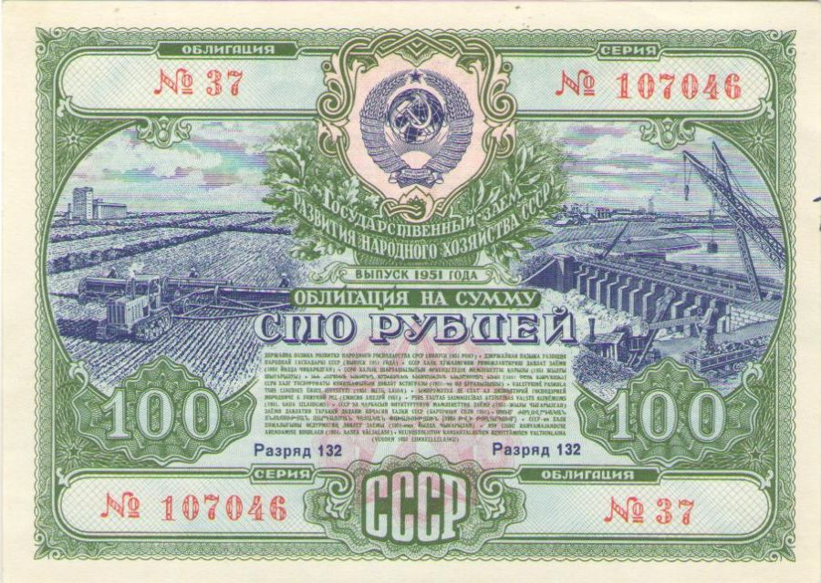
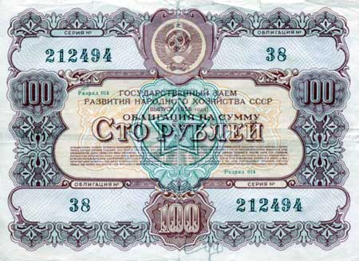

Slide 8
Функции ценных бумаг
Гарантийная функция;
Функция передачи

Slide 9
Виды ценных бумаг
Акция;
Облигация;
Вексель;
Чек

Slide 10
Акция
Акция – это эмиссионная ценная бумага(ценные бумаги, которые выпускаются обычно крупными сериями в больших количествах и внутри каждой серии все ценные бумаги абсолютно идентичны), закрепляющая права её держателя (акционера) на получение части прибыли АО в виде дивидендов, на участие в управлении и на часть имущества, остающегося после его ликвидации.

Slide 11
АО выпускает акции в следующих случаях:
Создание АО
Преобразование предприятия или организации в АО
Слияние двух или нескольких АО
Мобилизация денежных средств при увеличении существующего уставного капитала

Slide 12
Акция обладает следующими свойствами:
Держатель акции является совладельцем АО;
Акция не имеет срока существования, т.е. права её держателя сохраняются до тех пор, пока существует АО;
Акционер не отвечает по обязательствам АО;
Совместное владение акцией не связано с делением прав между собственниками, т.е. все они выступают как одно лицо.

Slide 13
В зависимости от объёма прав,
существует 2 вида акций:
1. обыкновенные
2. привилегированные
Номинальная стоимость размещённых привилегированных акций не должна превышать 25% от уставного капитала общества.

Slide 14
ОБЫКНОВЕННЫЕ | ПРИВИЛЕГИРОВАННЫЕ
Одинаковый номинал Одинаковый объём прав (в России) | Одинаковый номинал Одинаковый объём прав внутри выпуска
Право голоса | Право голоса в случае предусмотренном законом и уставом при решении вопросов: о реорганизации и ликвидации общества о внесение изменений и дополнений в устав общества, ограничивающих или изменяющих права акционеров-владельцев привилегированных акций если на годовом собрании акционеров принимается решение о невыплате или неполной выплате установленных дивидендов.
Дивиденд не определён | Фиксированный размер дивиденда: в твёрдой сумме в процентах в ином порядке
Ликвидационная стоимость не определена | Определена ликвидационная стоимость

Slide 15
Привилегированные акции.
РАЗНОВИДНОСТЬ АКЦИИ | СВОЙСТВА
Кумулятивные | Любые причитающиеся, но не выплаченные дивиденды накапливаются и выплачиваются впоследствии. Кроме того владелец такой акции получает право голоса на тот период, в течение которого он не получает дивиденд.
Участвующие | Дают право на получение дивидендов сверх объявленной суммы, если дивиденды по обыкновенным акциям превышают дивиденды по привилегированным.
Конвертируемые | Могут быть обменены на установленное количество обыкновенных акций и иных типов привилегированных в опр. период.
С плавающей ставкой дивиденда | Ставка дивиденда ориентирована на доходность каких-либо общепризнанных ценных бумаг.
Выкупные (отзывные) | Оговаривается право эмитента отозвать акции, т.е. выкупить их по цене с надбавкой к номиналу. Если такое же право закрепляется за инвестором, то они называются возвратными.

Slide 16
Дивиденд
Дивиденд – это доход, который акционер может получить за счёт чистой прибыли текущего года АО, которая распределяется между держателями акций в виде опр. доли их номинальной стоимости.
Дивиденд может быть выплачен:
деньгами
собственными акциями
имуществом в рыночной оценке
Сроки выплаты дивидендов:
годовые
промежуточные (ежеквартальные или раз в полгода). Размер промежуточных дивидендов не может превышать размер годовых.

Slide 17
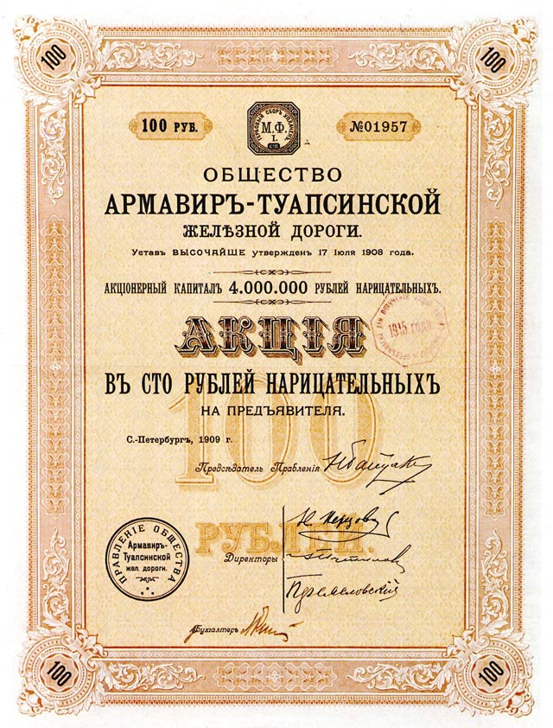
Обязательные реквизиты, которые должна иметь акция:
фирменное наименование АО и его местонахождение
наименование ценной бумаги – акция
её порядковый номер
дата выпуска
вид акции – обыкновенная или привилегированная
номинальная стоимость
имя держателя
размер уставного капитала на день выпуска акций
количество выпускаемых акций
срок выплаты дивидендов и их ставка (только для привилегированных акций)
подпись председателя правления АО.

Slide 18
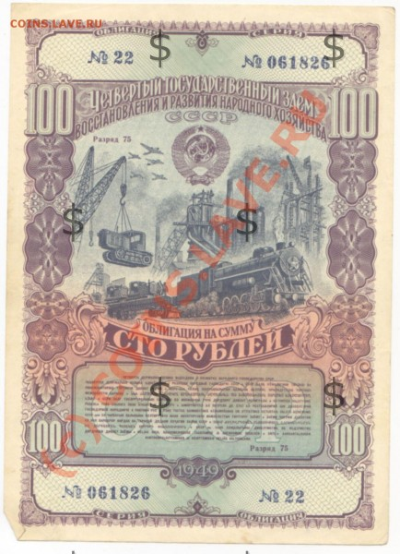
Облигация
Облигация – это ценная бумага, удостоверяющая отношения займа между кредитором (её владельцем) и заёмщиком (лицом, выпустившим её).
Закрепляет право её держателя на получение в предусмотренный ею срок её номинальной стоимости и зафиксированного в ней % в этой стоимости или иного имущественного эквивалента

Slide 19
Различия между акциями и облигациями:
АКЦИЯ | ОБЛИГАЦИЯ
Держатель акции – один из собственников компании | Держатель – кредитор компании
Не имеет срока погашения | Имеет ограниченный срок обращения по истечении которого гасится
Дивиденды выплачиваются после % по облигациям | % выплачиваются первыми
Даёт держателю право на участие в управлении компанией | Не даёт.

Slide 20
Виды облигаций.
Классификационный признак | Виды облигаций.
Эмитент | Гос., муницип., корпораций, иностр.
Срок займа | Краткосрочные, среднесрочные, долгосрочные, бессрочные.
Цель облигационного займа | Обычные (привлечение доп. фин. ресурсов, рефинансирование имеющейся у эмитента задолженности), целевые (ср-ва от продажи которых направляются на финансирование конкретных инвестиционных проектов).
Порядок владения | Именные, на предъявителя.
Способ размещения | Свободно-размещаемые, предполагающие принудительный порядок размещения.
Способ выплаты купонного дохода | с фиксированной купонной ставкой с плавающей купонной ставкой с равномерно возрастающей купонной ставкой бескупонные
Хар-р обращения | Неконвертируемые, конвертируемые
В зависимости от размещения | Обеспеченные и необеспеченные

Slide 21
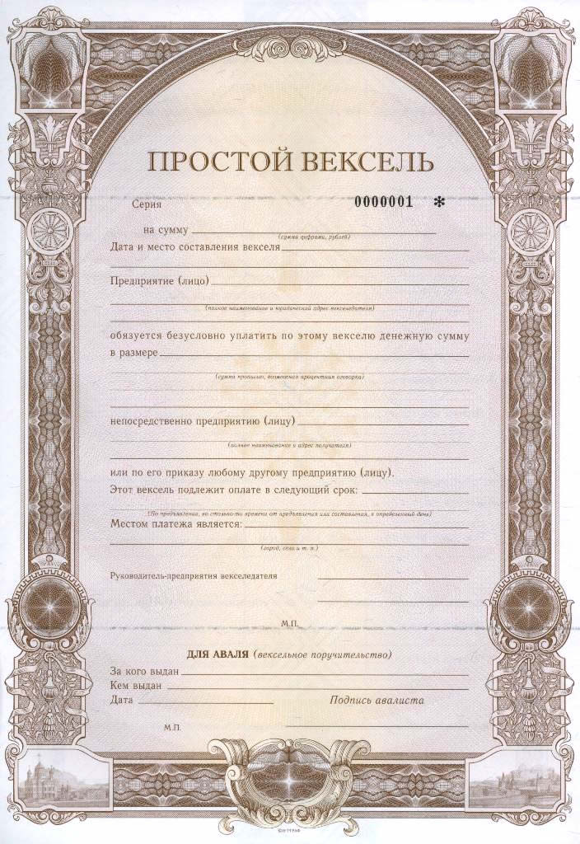
ВЕКСЕЛЬ.
Вексель – это безусловное обязательство уплатить какому то лицу определенную сумму денег в определенном месте в определенный срок.
Это абстрактное долговое обязательство, т.е. не зависит ни от каких условий. Вексель – это денежный документ со строго определённым набором реквизитов. Предметом вексельного обязательства могут быть только деньги.

Slide 22
Особенности векселя:
документарность
формальность (необходимость его составления в строго оговоренной законом форме)
абстрактность – обязательства по векселю не зависят от обстоятельств его выдачи; обязанное по векселю лицо не может отказаться оплачивать вексель по причине того, что др. лицо не выполнило своих обязательств, связанных с выдачей векселя
безусловность – вексель представляет собой ничем не обусловленное обязательство. В векселе не может содержаться оговорка, ставящая обязанность совершить платёж в зависимости от каких-либо действий векселедержателя или от наступления иных внешних обязательств.

Slide 23
Реквизиты векселя
наименование «вексель», включённое в сам текст документа и выраженное на том языке, на котором этот документ составлен
простое и ничем не обусловленное предложение уплатить опр. сумму
наименование того, кто должен уплатить (только для переводного векселя)
указание срока платежа
указание места, в котором должен быть совершён платёж
наименование того, кому или приказу кого платёж должен быть совершён
указание даты и места составления векселя
подпись векселедержателя.

Slide 24
Переводной вексель – это документ, регулирующий вексельные отношения 3-х сторон: кредитора (трассанта), должника (трассата), получателя платежа (ремитента).

Slide 25
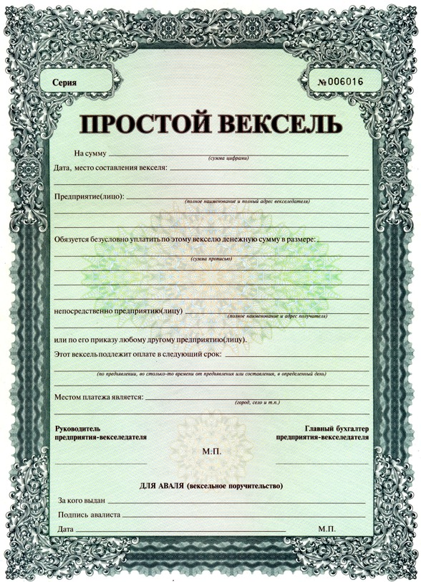
Простой вексель – это обязательство векселедателя самому уплатить опр. сумму векселедержателю, это аналог долговой расписки. Отличие между ними заключается в том, что в случае конфликта кредитор, предъявляющий долговую расписку, обязан сам доказать существование и действительность того основания, в силу которого он расписку приобрёл, векселедержатель же от этой обязанности освобождён в силу абстрактности и безусловности векселя.

